Slide 1
Media Mengajar
Buku Pendamping
TEMATIK TERPADU
Ilmu Pengetahuan Sosial
untuk SD/MI Kelas V
HENI NURHAENI,M.Pd

Slide 2
Tema 4
Sehat itu Penting

Slide 3
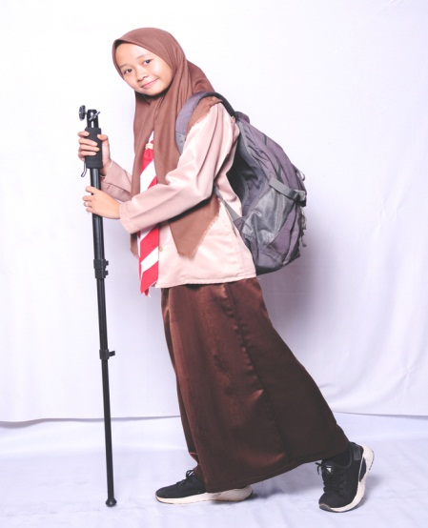
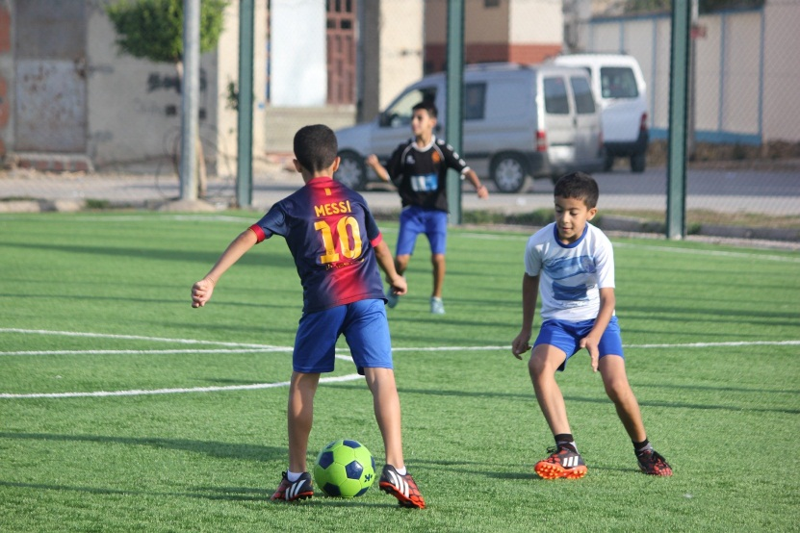
Materi Inti Subtema 2
KD 3.2
Aktivitas dalam Pembangunan Sosial Budaya
Bidang pendidikan
Bidang olahraga
Sumber: Pixabay.com
Sumber: Pixabay.com

Slide 4
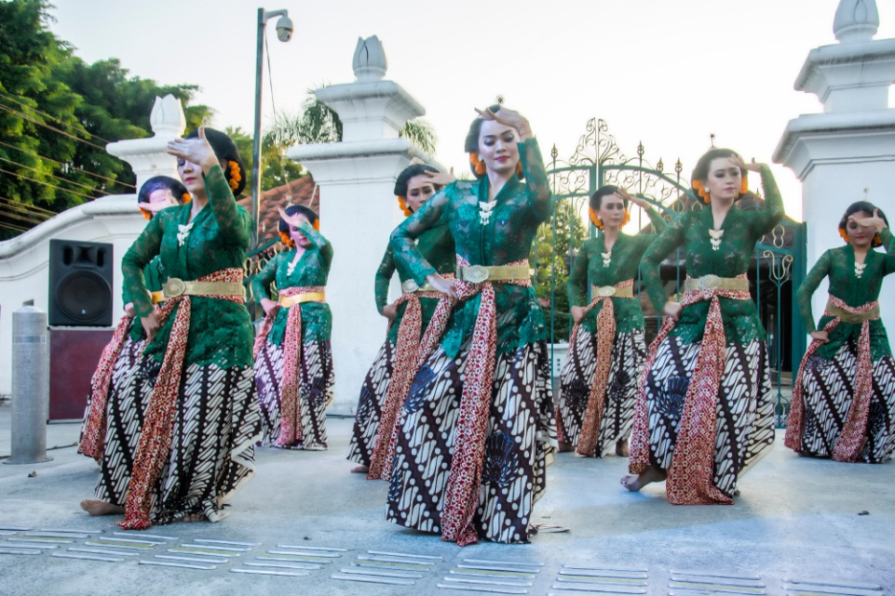
Bidang sosial
Bidang budaya
Sumber: shutterstock.com.
Sumber: shutterstock.com.

Slide 5
Interaksi Sosial dalam Pembangunan Sosial Budaya
Pembangunan sosial budaya adalah suatu proses perubahan sosial budaya yang bertujuan untuk meningkatkan taraf hidup masyarakat.
Pembangunan dalam Aspek Bahasa sebagai Identitas Bangsa
Bahasa Indonesia diajarkan di sekolah
Bahasa Indonesia digunakan di sekolah
Bahasa Indonesia dikembangkan oleh pemerintah
Bahasa daerah sebagai kekayaan bangsa Indonesia

Slide 6
Pembangunan dalam Aspek Adat Istiadat dan Tradisi
Melestarikan adat istiadat di suatu daerah
Melaksanakan norma-norma yang terdapat dalam suatu adat istiadat
Pembangunan dalam Aspek Interaksi dengan Alam
Mengolah Sumber Daya Alam
Membangun sarana dan prasarana

Slide 7
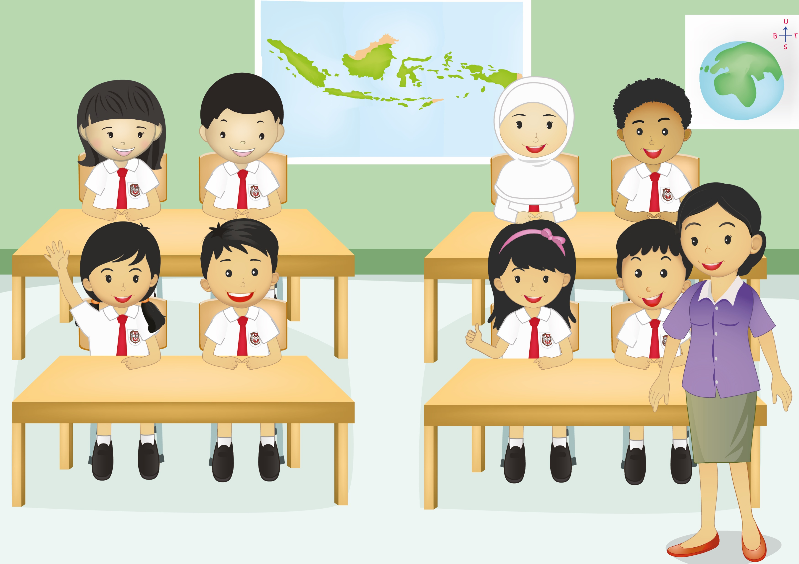
Interaksi dalam Bidang Pendidikan
Manusia adalah makhluk social sehingga manusia akan selalu berinteraksi dengan manusia lain.
Kegiatan interaksi ada yang dilakukan dalam bidang Pendidikan.
Pendidikan berfungsi membantu seseorang dalam pengembangan dirinya
Ada 3 jalur Pendidikan yaitu : Pendidikan Formal, nonformal dan informal
Ada empat macam interaksi dalam bidang pendidikan, antara lain :
Interaksi siswa dengan siswa
Interaksi siswa dengan guru
Interaksi siswa dengan sumber belajar
Interaksi siswa dengan lingkungan

Slide 8
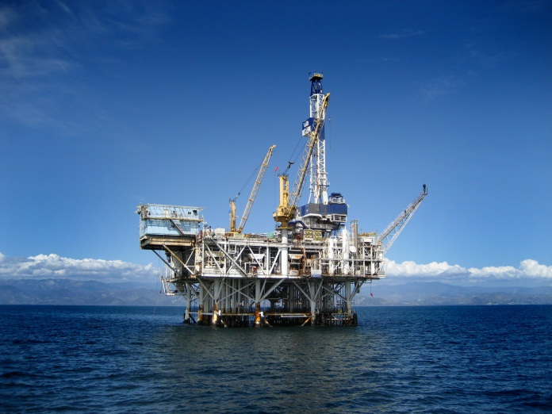
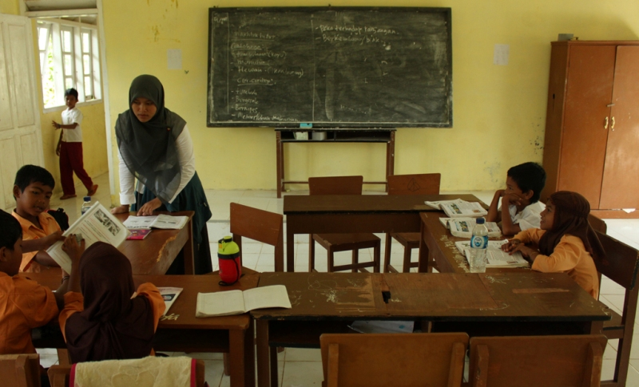
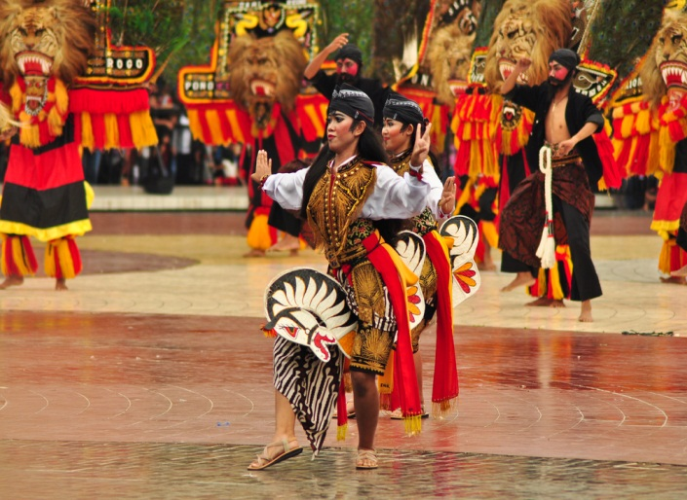
Materi Inti Subtema 3
KD 3.2
Pendorong terjadinya Interaksi Sosial di Masyarakat
Sumber: shutterstock.com.
Sumber: flickr.com.
Sumber: shutterstock.com.
Pendorong di Bidang Ekonomi
Pendorong di Bidang Sosial
Pendorong di Bidang Budaya

Slide 9
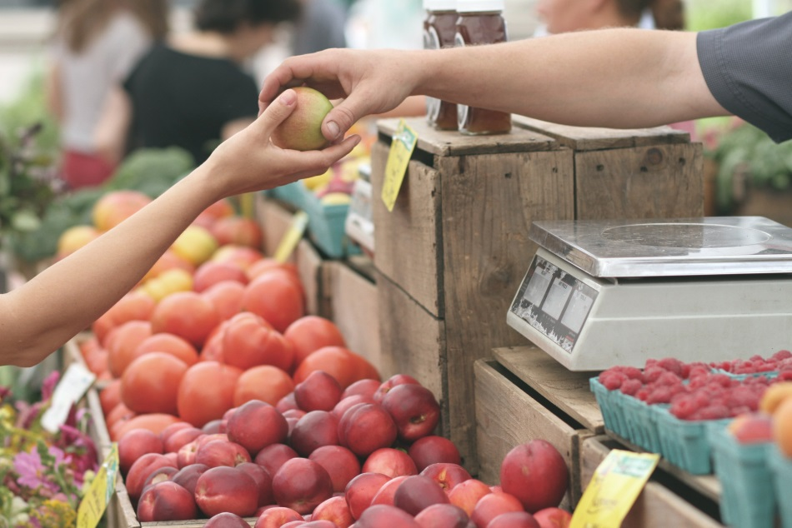
Interaksi Sosial dalam Bidang Ekonomi
Transaksi jual beli dengan pedagang buah merupakan contoh interaksi dalam bidang ekonomi.
Selain transaksi kebutuhan barang, transaksi kebutuhan jasa juga termasuk interaksi ekonomi. Contohnya: kebutuhan jasa di bidang Kesehatan,transfortasi dan pelayanan masyarakat.
Pasar,toko,mall dan pusat pelayanan masyarakat merupakan salah satu tempat terjadinya interaksi di bidang ekonomi

Slide 10
Selain interaksi dibidang ekonomi ada interaksi dibidang sosial budaya.
Interaksi di bidang sosial dan budaya ini untuk memenuhi kebutuhan sosial dan budaya masyarakat
Interaksi dibidang budaya terjadi dengan adanya hubungan antarindividu dalam memelihara budaya yang ada.
Budaya suatu daerah dapat mempengaruhi budaya yang lain.
Memelihara dan melestarikan budaya merupakan tanggung jawab setiap warga negara.
Interaksi sosial di berbagai bidang akan mempengaruhi jalannya pembangunan disetiap bidang.Pembangunan disetiap bidang akan mempengaruhi pembangunan nasional.
Hubungan interaksi social yang positif antar masyarakat dapat mendukung pembangunan social.

Slide 11
SELAMAT BELAJAR
DAN
TETAP SEMANGAT
HENI NURHAENI,M.Pd

